Slide 1
GEOGRAFIA POLITICA ED ECONOMICA
Prof.ssa Simona Epasto

Slide 2
STATI E TERRITORI

Slide 3
COS’E’ UNO STATO?
Max Weber (1922): comunità di esseri umani che rivendica con successo il monopolio dell’uso legittimo della forza fisica all’interno di un dato territorio
Michael Mann (1984): include altri elementi :
Esistenza di una serie di istituzioni
Centro politico da cui si irradiano decisioni politiche
Confini ben definiti che ne demarcano i limiti territoriali
Diritto esclusivo di esercitare il potere coercitivo e legislativo

Slide 4
Cosa possono offrire i geografi allo studio dello Stato?
Esistono almeno 3 dimensioni:
Possono aiutare a capire che gli Stati, se considerati su scala globale, sono diversi in relazione all’area geografica di riferimento (es. differenza Stati del Nord e del Sud- Wallerstein)
Possono far luce sulla disparità degli effetti di determinate politiche nelle varie regioni di uno stesso stato (es. politiche territoriali, politiche urbane, politiche energetiche…)
Possono aiutare a comprendere lo Stato come una istituzione che esercita il proprio potere entro un territorio delimitato (es. confini esterni ed interni- territorialità e cartografia- censimenti- elezioni…)

Slide 5
STATO ED ELEMENTI COSTITUTIVI
Geografia Politica: oggetto dei suoi studi gruppi umani organizzati territorialmente
Organizzazione politica su base territoriale che maggiormente trova riscontro nella storia e nell’attuale divisione del mondo è lo STATO => STATO: soggetto principale Geografia Politica
Forma di espressione del potere sul territorio recente:
Pace di Westfalia (1648)/ Hobbes e Locke / Rivoluzione Francese e Rivoluzione industriale
STATO: concepito e sviluppato in Europa negli ultimi 3 secoli

Slide 6
TRATTATO DI WESTFALIA (1648)
Pose fine alla Guerra dei trent’anni: una serie di conflitti armati che dilaniarono l‘Europa dal 1618 al 1648.
Costituisce il primo importante accordo che definisce un ordine politico europeo dopo la fine dell’Impero Romano.
Da esso scaturiscono importanti conseguenze geopolitiche:
si modifica l’equilibrio interno della Germania
si allenta il vincolo “servile” tra corona imperiale e feudatari
si sancisce la decadenza dell’influenza politica del Papato
si accresce la potenza di Svezia e Francia
si afferma il principio della libertà di coscienza: cuius regio eius religio
i confini ritornano ad essere espressione delle relazioni internazionali tra Potenze (Stati) e fattore di equilibrio/stabilità politica tra Stati

Slide 7
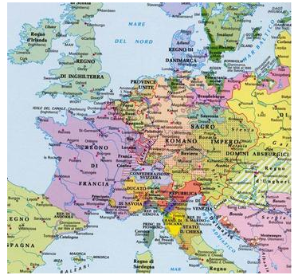
Trattato di Westfalia

Slide 8
STATO ED ELEMENTI COSTITUTIVI
Lo Stato è un ente sovrano dotato di propria personalità giuridica, costituito da un popolo stanziato su un territorio sotto l’autorità di un governo che esercita la sovranità.
ELEMENTI COSTITUTIVI
TERRITORIO
POPOLAZIONE
SOVRANITA’
In mancanza di uno di essi non si può parlare di organizzazione statale effettiva:
Es: Territori Palestinesi?

Slide 9
SOVRANITA’
Dalla sovranità dipende la modalità di relazione della popolazione col territorio
SOVRANITA’: capacità dello Stato di far valere erga omnes la propria potestà che incontra una validità all’interno dei confini
Nello spazio sovrano l’ordine statuale è vincolante sia nei confronti dei cittadini che degli altri Stati
In relazione allo Stato contemporaneo è importante evidenziare come il termine viene ad assumere un duplice significato:
Da un lato, se riferito all’ordinamento giuridico statale nel suo complesso, indica l’originarietà dell’ordinamento medesimo, nel senso che esso non deriva la sua validità da alcun altro ordinamento superiore.
Dall’altro lato, quando lo Stato viene preso in considerazione sotto il suo aspetto di persona giuridica (Stato-persona), indica la posizione di indipendenza nei riguardi di ogni altra persona giuridica esistente al suo esterno (SOVRANITA’ ESTERNA); e, per altro verso, l’assoluta supremazia di fronte a tutte le altre persone, fisiche e giuridiche, che si muovono nel suo ambito territoriale (SOVRANITA’ INTERNA) e, di conseguenza, la stessa potestà di governo assoluta della persona giuridica statale.

Slide 10
SOVRANITA’
Inoltre, il termine viene in rilievo nell’espressione sovranità territoriale, con la quale si intende indicare la competenza esclusiva dello Stato in rapporto al proprio territorio e alle risorse naturali ivi contenute nonché il potere di imperio dello Stato su tutte le persone fisiche e giuridiche che si trovino in tale ambito territoriale .
Importante, dunque, è il cd principio della sovranità permanente dello Stato sulle proprie risorse naturali, uno dei cardini del nuovo ordine economico internazionale propugnato dai paesi in via di sviluppo a partire dagli anni 1970
Sovranità personale = il potere di imperio dello Stato sugli individui che gli appartengono per cittadinanza ovunque essi siano, anche all’estero o su spazi sottratti alla giurisdizione statale (un esempio di s. personale è quella esercitata dallo Stato sull’equipaggio di una nave in alto mare).

Slide 11
SOVRANITA’
Una rivendicazione di sovranità è la pretesa di rappresentare l’autorità più alta in un territorio o nei confronti di un particolare gruppo di persone
Convenzionalmente le rivendicazioni degli Stati moderni vengono riconosciute dagli altri Stati, ma esistono alcuni casi in cui essa non viene né riconosciuta né legittimata
CIPRO DEL NORD: no riconosciuto da Stati europei eccetto Turchia
La sovranità può poi subire limitazioni:
1 limitazioni politiche (Paesi ex blocco comunista= legame ideologico con URSS= Stati a sovranità limitata)
2 limitazioni economiche (embargo)

Slide 12
Misure restrittive dell'UE in risposta allo scoppio della crisi in Ucraina (primi mesi di guerra
Tre pacchetti di misure restrittive.
Il primo pacchetto comprende:
misure restrittive mirate
restrizioni alle relazioni economiche con le zone non controllate dal governo delle regioni di Donetsk e Luhansk
restrizioni finanziarie
Il secondo pacchetto comprende:
sanzioni individuali nei confronti, tra l'altro, di Vladimir Putin, Sergey Lavrov e dei membri della Duma di Stato russa
sanzioni economiche
Un terzo pacchetto comprende:
l'invio di attrezzature e forniture alle forze armate ucraine attraverso lo strumento europeo per la pace
un divieto di sorvolo dello spazio aereo dell'UE e di accesso agli aeroporti dell'UE da parte di vettori russi di ogni tipo
un divieto di effettuare operazioni con la Banca centrale russa
il blocco dell'accesso a SWIFT per sette banche russe
la sospensione delle trasmissioni nell'UE dei media statali Russia Today e Sputnik
sanzioni individuali ed economiche nei confronti della Bielorussia

Slide 13
SOVRANITA’
Lo Stato può inoltre acconsentire a delle limitazioni della propria s. per effetto dell’adesione a organizzazioni internazionali sovrannazionali dotate di poteri e funzioni tali da configurare una interferenza esterna, talora assai penetrante, nella potestà dello Stato stesso
ES. UNIONE EUROPEA
A questo riguardo, occorre sottolineare che, nella Costituzione italiana, tale ipotesi è espressamente contemplata nella norma dell’art. 11: «L’Italia ... consente, in condizioni di parità con gli altri Stati, alle limitazioni di s. necessarie ad un ordinamento che assicuri la pace e la giustizia fra le Nazioni».

Slide 14
NAZIONE
Legame che contraddistingue un popolo dagli altri e dovuto ad un insieme di elementi storici, culturali, linguistici
DIFFERENZA STATO E NAZIONE
Curdi, Baschi, Serbi, Croati, Catalani, Bretoni ecc.
Crescente frammentazione etnica
Carattere plurinazionale degli Stati Europei (Uniche eccezioni sono Portogallo ed Islanda)
Nazionalità differente da Nazionalismo: la prima è un fenomeno di autocoscienza collettiva e una collettività con una struttura
Revival nazionalismo e fenomeni etnici

Slide 15
FORMAZIONE E TRASFORMAZIONE DELLO STATI
La formazione e la trasformazione dello Stato avviene attraverso due tipi di forze:
FORZE CENTRIPETE: tendono al rafforzamento ed alla coesione dello Stato
FORZE CENTRIFUGHE: tendono allo smembramento dello Stato
Le prime sono spesso all’origine della formazione dello Stato, le seconde ne minacciano l’esistenza
La vita di uno Stato è spesso caratterizzata dalla lotta tra queste due forze che procedono in direzione opposta

Slide 16
FORMAZIONE E TRASFORMAZIONE DELLO STATI
FORZE DI NATURA FISICO-GEOGRAFICA:
Struttura territorio
Omogeneità territorio e popolazione
Superficie
Posizione geografica

Slide 17
FORMAZIONE E TRASFORMAZIONE DELLO STATI
FORZE DI NATURA STORICA, ECONOMICA, CULTURALE ED ETNICA:
Capacità di coesione dello Stato => insieme di fattori
Distanza etnica (Italia, Cecoslovacchia)
Struttura economica (Cecoslovacchia, Pakistan)
Livello culturale (Svizzera)
Concentrazione minoranze (Ulster)
Consistenza numerica gruppi etnici (Belgio, Cecoslovacchia, Africa)

Slide 18
POLITICA ALTA E POLITICA BASSA
Integrazione ai concetti di politica formale ed informale
L’idea di POLITICA ALTA si riferisce alla politica della guerra, della pace, della diplomazia, alle rivendicazioni di sovranità degli Stati e ai cambiamenti costituzionali
Strategie di politica alta riguardano le élites nell’apparato dello Stato.
La POLITICA BASSA si riferisce a questioni più semplici: politica economica, sanità pubblica, istruzione, amministrazione ordinaria, Stato sociale, protezione ambiente ecc.

Slide 19
POLITICA ALTA E POLITICA BASSA
Strategie e pratiche di politica bassa hanno a che fare con le élites, soprattutto a livello legislativo, ma vengono portate avanti dal personale ordinario dello Stato (impiegati, insegnanti, assistenti sociali ecc.)
La distinzione tra politica alta e politica bassa è diversa da quella tra politica formale e informale.
La Politica alta può avere attinenza sia con la politica formale (es. missioni diplomatiche) che con quella informale (es. relazioni personali tra Capi di Stato).
Allo stesso modo la politica bassa si pratica nei contesti formali (Parlamenti, Uffici governativi) e in quelli informali (Consigli comunali, strutture scolastiche)

Slide 20
POLITICA ALTA E POLITICA BASSA
Il punto di equilibrio tra politica alta e bassa si è spostato numerose volte nel corso del tempo: durante le guerre la pol. alta ha maggior peso.
Con l’affermarsi della forma moderna di Stato, il punto di equilibrio si è spostato verso la politica bassa.
Con il passaggio alla «governamentalità» (Foucault) chi governa ha interesse nei confronti di chi vive sul territorio dello Stato e degli affari che li riguardano (attività economiche, norme sociali, ecc.) così come ha interesse ad elaborare strategie in merito.
La popolazione viene intesa come oggetto proprio dell’arte di governare.

Slide 21
POLITICA ALTA E POLITICA BASSA
Lo spostamento verso la politica bassa ha determinato un aumento delle relazioni tra Stato e società
Per fornire sanità pubblica, istruzione, miglioramenti ambientali e servizi sociali, lo Stato deve penetrare nella società in modo più massiccio.
Questo richiede maggiori risorse: personale, istituzioni, edifici, conoscenza, sistemi di organizzazione e sistemi di pensiero.

Slide 22
POLITICA ALTA E POLITICA BASSA
Questo processo è avvenuto nel Nord del Mondo.
Nel Sud, il cambiamento è meno evidente: una percentuale molto maggiore di risorse e attività degli stati viene dedicata alla politica alta anche a causa delle minori risorse complessive a disposizione.
Una crescente presenza della politica bassa può essere in parte anche il prodotto di strategie provenienti «dall’alto».
Già nel XIX sec le strategie dei poveri e le paure dei ricchi costituirono una pressione nei confronti dello Stato per le riforme sociali.
I processi di industrializzazione ed urbanizzazione inoltre contenevano i semi di quelli che sarebbero stati i temi principali della politica bassa nelle economie industriali del XX secolo: progresso economico e Stato Sociale

Slide 23
ASPETTI CULTURALI NEL PROCESSO DI FORMAZIONE DEGLI STATI
Corrigan e Sayer ne parlano in un loro testo del 1985.
Cosa vuol dire che la formazione dello Stato è un fatto culturale?
Si tratta di un processo simbolico oltre che materiale ed organizzativo: le istituzioni dello Stato e le sue pratiche incarnano un ampio spettro di significati (negli edifici, nell’organizzazione dello spazio, nelle bandiere, nei discorsi, nei costumi, nelle cerimonie ecc.)
Lo Stato non è solo un insieme di istituzioni, ma anche una serie di conoscenze, di storie, di narrazioni.
Le attività dello Stato vengono «messe in scena» dagli attori coinvolti (impiegati, militari, politici, insegnanti ecc., lavorano secondo un proprio codice culturale che detta come essere impiegati, militari ecc.)

Slide 24
POTERE AMMINISTRATIVO E APPARATO DELLO STATO
POTERE AMMINISTRATIVO: ruolo centrale negli Stati moderni
Il potere «infrastrutturale» (così lo definisce il sociologo Mann) consiste nella abilità dello Stato di penetrare all’interno della società ed essere in grado di influenzare quello che succede nel suo territorio.
Lo Stato monitora nascite, matrimoni, decessi, il nostro lavoro, la nostra salute, la nostra istruzione, le nostre infrazioni alla legge ecc.
Alcune di queste informazioni vengono conservate in sistemi digitali di archiviazione

Slide 25
POTERE AMMINISTRATIVO E APPARATO DELLO STATO
La geografia è fondamentale per la capacità dello Stato di esercitare questa «sorveglianza» quotidiana e ordinaria.
La materialità istituzionale estende le pratiche dello Stato attraverso tutto il suo territorio, per mezzo di una rete capillare di uffici, tribunali, anagrafi ecc.
Tale sistema permette l’estensione del potere statale anche lontano dal centro contribuendo a formare il reticolo di confini nettamente tracciati tipico degli stati moderni.

Slide 26
LA DIFFUSIONE DELLO STATO MODERNO
La formazione dello Stato non è un processo lineare.
Gli Stati sono il prodotto di sviluppi sporadici, contingenti e di conseguenze spesso inattese (le guerre hanno avuto una funzione determinante).
Nel XX sec. si è diffuso in tutto il mondo
Tale diffusione è legata all’imperialismo europeo e al colonialismo.
Il colonialismo ha influenzato lo sviluppo degli stati in Asia, Africa ed America Latina.
Con la decolonizzazione, i nuovi stati indipendenti si sono dovuti confrontare con le suddivisioni politiche e amministrative fatte dai colonizzatori che raramente coincidevano con le geografie sociali e politiche delle società precoloniali

Slide 27
LA DIFFUSIONE DELO STATO MODERNO
La struttura dello Stato moderno è molto costosa e mantenerla spesso ha aggravato le difficoltà dei paesi più poveri.
Il fallimento di molti stati del Sud del mondo nella ricerca dello sviluppo ha prodotto cicli di instabilità politica con alternanza di regimi liberali ed autoritari.
Il geografo Politico Ron Johnston sostiene che: le difficoltà nel generare sviluppo economico= perdita di autorità governi esistenti= instabilità politica= dittatura= repressione= perdita legittimità nuovo regime= ritorno alla democrazia (ciclicamente)

Slide 28
LA DIFFUSIONE DELO STATO MODERNO
Jean-Francois Bayard (politologo) propone una visione diversa:
Vedere gli Stati del Terzo Mondo come intrinsecamente instabili, deboli, inefficienti e corrotti, è offensivo ed errato.
Gli Stati africani non sono versioni «sbagliate» degli stati europei, ma la nascita degli stati e della politica africana dovrebbe essere analizzata con criteri propri.
Nelle diverse società gli stati possono prendere forme differenti, da considerare come il prodotto di storie e traiettorie specifiche.

Slide 29
FORME DI STATO
Schematicamente e sinteticamente i principali modi di governo del mondo sono tre (Corna Pellegrini):
FORMA TEOCRATICA
FORMA TOTALITARIA
FORMA DEMOCRATICA
A specifiche forme di governo corrispondono particolari modi di organizzare la vita sociale nel territorio in un intreccio che è il risultato delle VICENDE STORICHE e della CONFORMAZIONE DEL TERRITORIO

Slide 30
FORME DI STATO
Esistono diverse classificazioni delle forme statali:
Giovane-maturo-vecchio/ ciclo di vita (Van Valkenburg)
Intensivi (cerca lo sviluppo nel proprio interno, ad es. Germania dopoguerra)-estensivi (cerca di alimentarsi su aree esterne, ad es. Gran Bretagna)-misti (ad es. U.S.A.) (Goblet)
Repubbliche-Regni-Imperi (Pearcy)
Stati marittimi-Stati continentali; Stati pianeggianti-Stati montuosi
Stato totalitari- Stato di diritto (voto, rappresentanza, divisione dei poteri) (Corna Pellegrini)

Slide 31
FATTORI DI CRISI DELLO STATO-NAZIONE
Istituzionali
Forze transazionali che controllano il know-how
Globalizzazione
Cultura ed i mezzi di diffusione della stessa Religione, come strumento politico
2) Locali
- Ambiente
- Tutela del paesaggio
- Internazionalizzazione dei modelli di vita semplici e non consumistici
3) Politici
Organizzazioni internazionali
Aggregazioni di Stati (UE, Mercosur ecc.)

Slide 32
FINE DELLO STATO?
Alcuni parlano di fine dello Stato => globalizzazione, multinazionali, competizioni, regioni, città, nuovi poli del potere
FORZE CENTRIFUGHE = disgregazione Stati dagli anni ’90
Forze transnazionali
Organizzazioni Internazionali
Finzione nostalgica
Troppo grande per le piccole cose e troppo piccolo per le grandi

Slide 33
CRISI DELLO STATO NAZIONE?
Per molti no crisi Stato Nazione, ma efficienza dei regimi politici da esso espressi perché lo Stato Nazione è frutto e sintesi della cultura dei gruppi umani politicamente organizzati e le sue peculiarità sono valide ancora oggi
Lo Stato-Nazione:
è l’unica struttura di associazione politica riconosciuta
ha capacità di succedere a se stesso
ha la forza di creare nuovi Stati
permette forme di governo ad etnia dominante (ad es. Polonia, Danimarca, Giappone, Cina) o divise (ad es. Canada, Belgio)
esprime regimi tanto democratici quanto autoritari

Slide 34
FINE DELLO STATO?
I teorici della fine dello Stato trascurano una costante antropologica fondamentale: BISOGNO UMANO DI APPARTENENZA AD UNA COMUNITA’ ED AD UN TERRITORIO
Lo Stato non è defunto ma dimostra di sapersi adeguare alle nuove sfide, sublimando capacità prima sconosciute e trasformandosi in senso moderno rispetto alla realtà planetaria sia politica che economica (Gianfranco Lizza)
Cambiamento poteri sul territorio ma Stato fondamentale

Slide 35
CONFINI (BORDERS)
Uno dei concetti fondamentali per i geografi politici
Estraneità confini mondo antico e medievale
Trattato di Westfalia (1648) = nascita STATI NAZIONALI
1993: caduta barriere doganali CE / Cecoslovacchia
Nel linguaggio corrente i termini confine e frontiera spesso sono usati come sinonimi pur essendo espressione di concetti differenti
FRONTIERA: no linea statica ma fascia di territorio continuamente in movimento => gli inglesi parlano di BORDERS AND BORDERLANS

Slide 36
CONFINI (BORDERS)
Confini Stati amici: staticità elevata
Confini Stati nemici: staticità elevatissima
XX secolo: modifica valenza strategica
Permeabilità e valicabilità dipendono dai rapporti tra gli Stati confinanti => frutto di compromesso
Importanza ed efficacia di un confine dipendono dalla coincidenza o meno di esso con i confini di un ecumene ideologico (Kristof)
Disgregazione mondo comunista

Slide 37
CONFINI (BORDERS)
Raffestin individua 3 fasi nella definizione di un confine (che egli chiama frontiera):
definizione: effettuata tramite accordi politici o trattati internazionali
Delimitazione: effettuata dai cartografi che disegnano i confini delle entità territoriali
Demarcazione: effettuata sul terreno e che deve far coincidere carta e territorio
Evoluzione concetto di confine
I fattori in grado di influenzare i nuovi assetti confinari sono 2:
FATTORE ETNICO
FATTORE ECONOMICO

Slide 38
CONFINI (BORDERS)
OGGI Stati «sviluppati» => collaborazione – cooperazione transfrontaliera
FRONTIERA cessa di essere momento di divisione per divenire catalizzatore di fattori di crescita
EUROREGIONI

Slide 39
CONFINI (BORDERS)
Integrazione economica e conseguente processo di defunzionalizzazione dei confini
Importanti per lo sviluppo della pace dai popoli
Oggi in discussione più che il confine è il concetto di confine
Area di confine (bordenland)

Slide 40
TIPOLOGIE DI CONFINI
CONFINI NATURALI: monti mari, fiumi
CONFINI GEOMETRICI: meridiani o paralleli (Africa- Corea)
CONFINI ANTECEDENTI: precedenti allo sviluppo culturale della comunità di un territorio (Australia – Canada e Alaska – Africa)
Concetto importante per capire i conflitti etnici
4) CONFINI SUSSEGUENTI: India/Pakistan

Slide 41
CONFINI NATURALI
CATENE MONTUOSE => in realtà unicum culturale (Tirolo) / Cile e Argentina
FIUMI: - se navigabili => confine segue linea massima profondità
- se non navigabili => linea mediana
LAGHI: linea mediana => termine suscettibile di diverse interpretazioni (lago in due parti, linea tracciata fra punti equidistanti…) => compromesso inevitabile
DESERTI/FORESTE/PALUDI: terra di nessuno

Slide 42
CONFINI AEREI
STATO => bassi tratti atmosfera solcati da aerei
SPAZI COSMICI => problema aperto

Slide 43
ACQUE TERRITORIALI
RISORSE ECONOMICHE E DIFESA
Ratzel
ITALIA= mare territoriale 12 miglia
CONFERENZA GINEVRA 1958: principi guida no regole precise
BAIE/ESTUARI: regola del semicerchio
PIATTAFORMA CONTINENTALE/SCARPATA CONTINENTALE
MONTEGO BAY 1982 = zona economica esclusiva fino a 200 miglia
Riduzione mare aperto
Problemi e scontri (Falkland tra Gran Bretagna e Argentina)

Slide 44
ALCUNI PROBLEMI CONFINARI
Ucraina-Russia (Crimea, Donbass ecc.)
Ex-Jugoslavia
Nagorno-Karabakh (Armenia e Azerbaijan)
Ossetia-Abkatia (Georgia e Russia)
Kosovo
Somalia-Etiopia
Turchia-Siria
Sahara Occidentale (Marocco- Mauritania)
Iran-Iraq (Curdi)
Kashmir (India e Pakistan)
Tibet
Corea
Sud-est asiatico
Cipro
C.S.I e nuove Repubbliche
Israele

Slide 45
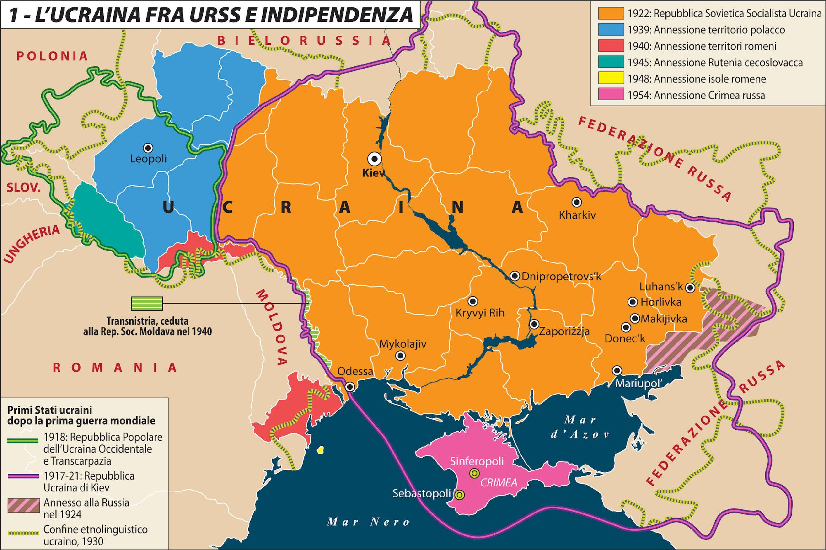

Slide 46
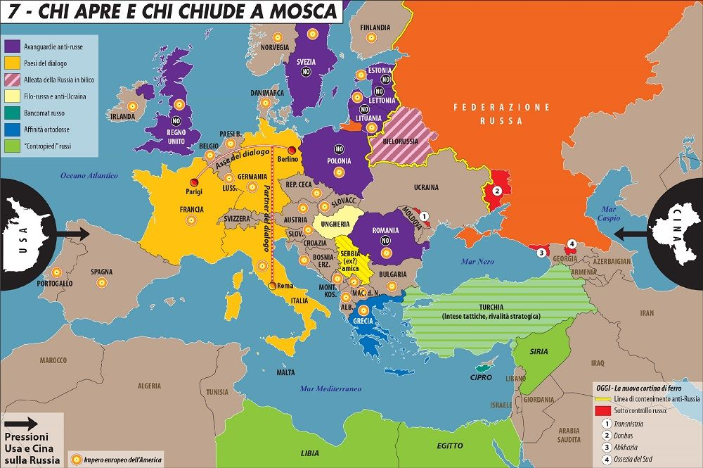

Slide 47
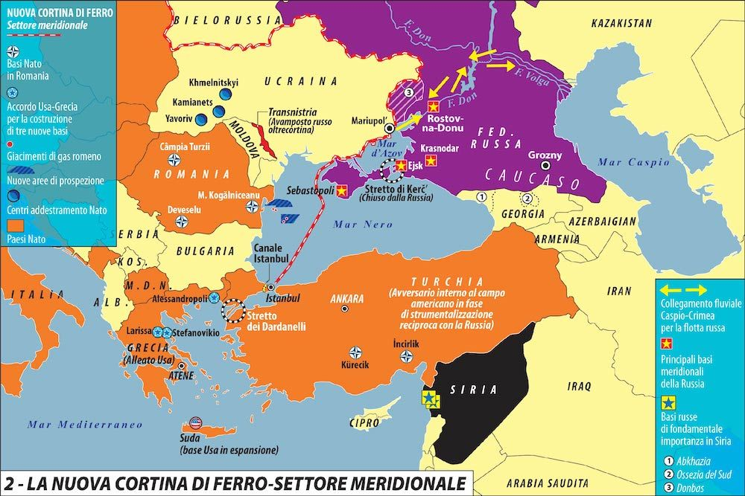

Slide 48
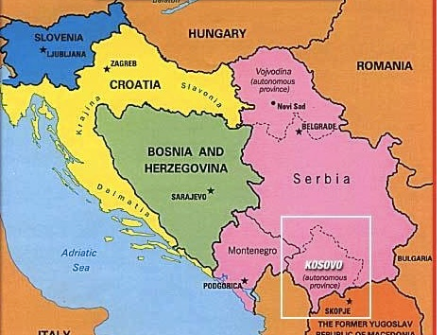

Slide 49
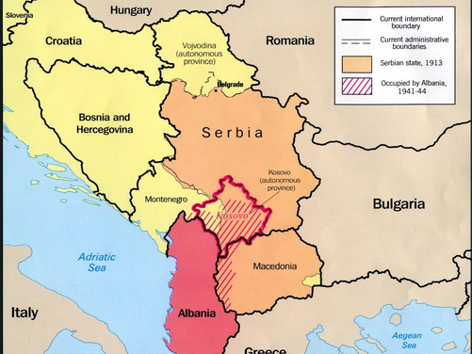

Slide 50
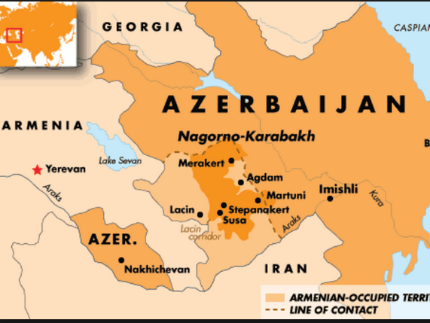

Slide 51
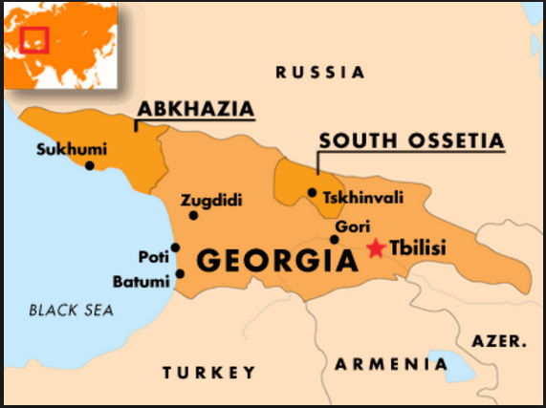

Slide 52
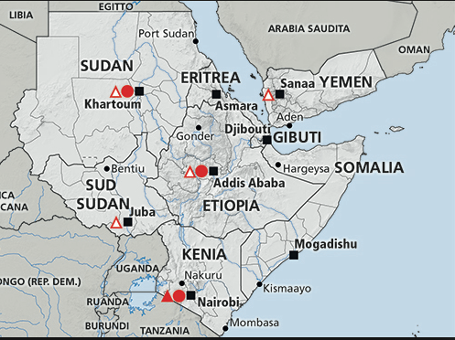

Slide 53
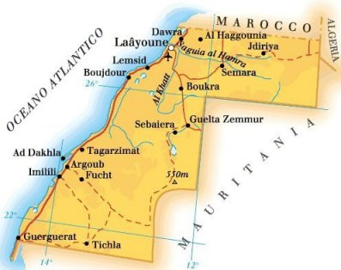

Slide 54
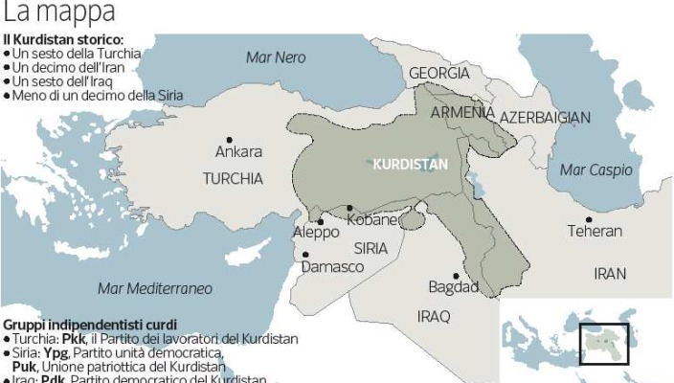

Slide 55
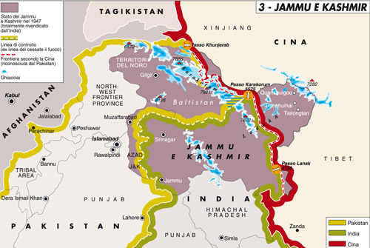

Slide 56
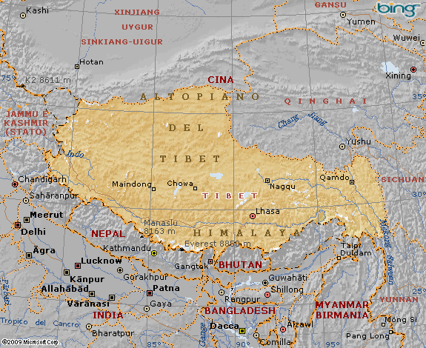

Slide 57
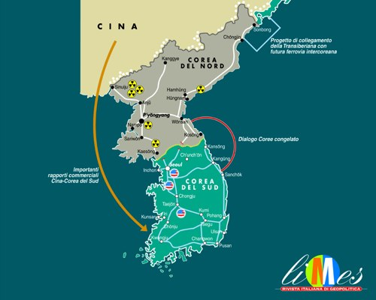

Slide 58
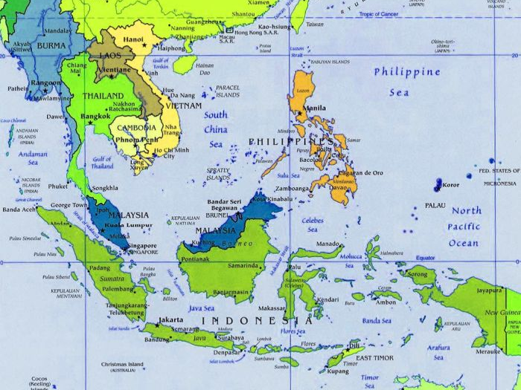

Slide 59
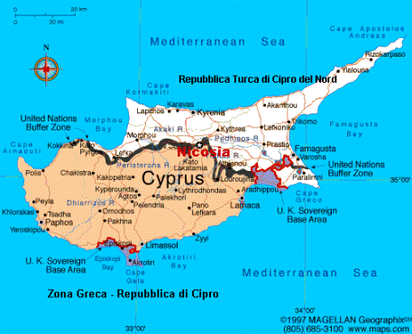

Slide 60
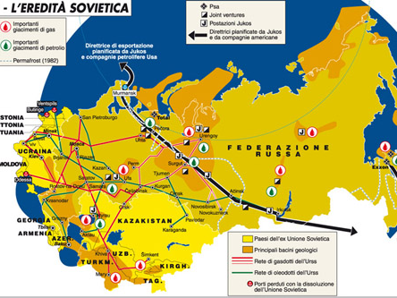

Slide 61
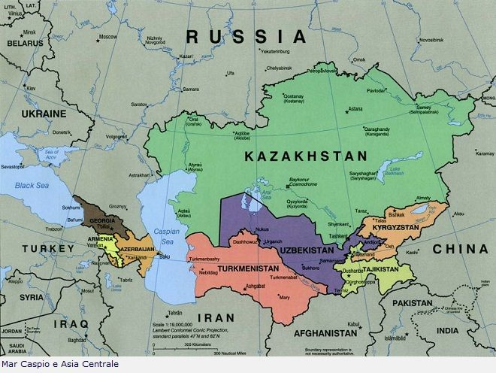

Slide 62
CONFINI DELL’EUROPA
L’immagine di una E. con precisi confini si è modificata nel corso dei secoli
Ormai acquisita idea che isole e penisole bagnate da mari = confini Nord, Ovest e Sud
Problematica la definizione del confine orientale
Europa = estrema propaggine del «continente» EURASIA
Costruzione politica convenzionale delimitata all’interno di uno spazio occupato da popolazioni che hanno un passato storico e culturale comune

Slide 63
CONFINI DELL’EUROPA
Questi confini sono arbitrari e non condivisi unanimemente dai Geografi
I limiti tradizionali risalgono alle misurazioni effettuate nel 1730 da un ufficiale svedese
Catena degli Urali, corso inferiore del fiume Ural sino al Caspio e alla depressione dei fiumi Kuma e Manyc, fra il Caspio e il Mar D’Azov, escludendo l’area Caucasica
I geografi non condividono più questo limite, considerano il confine spostato più a Sud lungo la catena del Caucaso coincidente con il confine meridionale della Russia

Slide 64
CONFINI DELL’UNIONE EUROPEA
Oggi 27 membri dell’UE
PAESI CANDIDATI: Questi paesi sono in procinto di "recepire" (o integrare) la legislazione dell’UE nell’ordinamento nazionale:
- Albania
Macedonia del Nord
Serbia
Montenegro
Turchia
POTENZIALI CANDIDATI: I paesi candidati potenziali non soddisfano ancora i requisiti richiesti per l’adesione all’UE:
Bosnia- Erzegovina
Kosovo (Tale designazione non pregiudica le posizioni riguardo allo status, ed è in linea con la risoluzione 1244/99 del Consiglio di sicurezza delle Nazioni Unite e con il parere della CIG sulla dichiarazione di indipendenza del Kosovo)
2022 a seguito della invasione russa:
- UCRAINA, GEORGIA E MOLDAVIA

Slide 65
MODALITA’ E TEMPISTICA DI INGRESSO NELL’UE: LA QUESTIONE UCRAINA
Ucraina, Moldavia e Georgia formalizzano la domanda di ingresso nell’Unione Europea.
Il 1° marzo il Parlamento UE invita le istituzioni comunitarie a riconoscere all’Ucraina lo status di candidato. Ma i tempi della procedura previsti dal Trattato sono tutt’altro che brevi e le dichiarazioni di questi giorni hanno un valore politico ma non ancora giuridico.
Ma quanto tempo occorre per il vero e proprio ingresso? Come funziona esattamente la procedura di adesione? E quali effetti avrà la risoluzione del Parlamento UE?
Fermo il rispetto e la condivisione dei valori comuni su cui è fondata l’Unione, indicati all’art. 2 del Trattato, uno Stato che fa parte del continente europeo può entrare a far parte dell’Unione seguendo la procedura descritta all’art. 49 del Trattato.
Dopo la richiesta formale di adesione, presentata al Consiglio dell’UE dal Paese interessato, il Consiglio informa il Parlamento, la Commissione e i Parlamenti nazionali degli Stati membri. Dopo un primo parere da parte della Commissione, il Consiglio dell’UE concede al paese lo status di candidato.

Slide 66
MODALITA’ E TEMPISTICA DI INGRESSO NELL’UE: LA QUESTIONE UCRAINA
A questo punto si aprono i negoziati che hanno ad oggetto tutto il corpo di legislazione dell’Unione (c.d. acquis communautaire) diviso attualmente in 35 aree politiche o capitoli. Il monitoraggio dei negoziati, che si svolgono attraverso trattative intergovernative bilaterali con gli Stati membri, è seguito dalla Commissione e riportato in relazioni periodiche.
Il Consiglio dell’UE fissa i parametri di riferimento per ciascun capitolo, che si chiude quando il candidato dimostra di aver già attuato la legislazione relativa o di attuarla entro la data di adesione, e di aver soddisfatto i parametri stabiliti.
Chiusa la fase dei negoziati, viene redatto il trattato di adesione, che deve essere approvato all’unanimità dal Consiglio dell’UE e dal Parlamento Europeo e poi ratificato da ognuno degli Stati membri.
L’ultimo paese che ha aderito all’Unione è stata la Croazia: la domanda di adesione fu inviata nel 2003, i negoziati si aprirono nel 2005 e l’ingresso ufficiale avvenne nel 2013.

Slide 67
MODALITA’ E TEMPISTICA DI INGRESSO NELL’UE: LA QUESTIONE UCRAINA
Si tratta di un percorso lungo ed articolato, che può variare nei tempi da Stato a Stato, ma che deve rispettare passaggi non derogabili e impossibili da realizzare in pochi mesi.
Per questo la risoluzione del Parlamento Europeo del 1° marzo è prevalentemente un atto di sostegno politico all’Ucraina, ma non ha alcun valore giuridico rispetto al complesso procedimento di ingresso dello Stato nell’Unione.
Quello che a breve potrà avvenire, se venisse recepita la risoluzione dell’Eurocamera, sarà solo il riconoscimento per l’Ucraina dello status di candidato ufficiale. Un segnale politico decisivo per rinforzare l’alleanza occidentale in questo frangente storico, ma insufficiente per far ritenere chiusa la contesa con la Russia.
Basti pensare che anche la Turchia sin dal 1999 gode dello status di candidato ufficiale, eppure questo non le ha impedito negli ultimi venti anni di praticare politiche simpatizzanti verso Mosca, mentre passi indietro venivano compiuti nel rispetto di quei diritti fondamentali indispensabili per l’appartenenza all’Unione Europea.

Slide 68
MODALITA’ E TEMPISTICA DI INGRESSO NELL’UE: LA QUESTIONE UCRAINA
La risoluzione del Parlamento può imprimere accelerazione al processo di integrazione dell’Ucraina nel mercato unico dell'Unione in virtù dell'accordo di associazione politica ed economica già esistente.
Gli accordi di associazione con l’UE sono impegni bilaterali con i quali uno Stato fuori dall’UE si impegna in un percorso di riforme della propria legislazione interna per adeguarla a quella comunitaria, a fronte dell’apertura di alcuni spazi economici e commerciali dell’Unione, e di assistenza tecnica e finanziaria. Gli accordi di associazione sono il primo passo verso la procedura di adesione.
L’accordo con l’Ucraina, siglato nel 2013, provocò nel Paese una vera rivoluzione, terminata nel 2014 con la destituzione dell’allora Presidente Viktor Janukovyc che, su pressione della Russia, rifiutava di ratificare l’accordo.
L’allora presidente della Commissione UE, Barroso, ritenne inaccettabile il veto russo nella stipula dell’accordo con l’Ucraina. Le proteste dei partiti di opposizione del Paese portarono alla sostituzione del governo in carica con un nuovo governo ad interim che firmò l’accordo di associazione, divenuto operativo nel 2017.

Slide 69
MODALITA’ E TEMPISTICA DI INGRESSO NELL’UE: LA QUESTIONE UCRAINA
Nell’ultimo vertice del 12 ottobre 2021 tra Kiev e l’UE, nell’ambito dell’accordo di associazione, erano stati presi impegni importanti di avvicinamento in materia di politica energetica, innovazione, ricerca e cultura, finalizzate a coinvolgere Kiev nel programma del Next Generation UE.
In particolare l’Ucraina si impegnava ad avvicinare le proprie politiche e la propria legislazione al Green Deal europeo, ad integrare il proprio mercato energetico in quello dell’UE, a prevedere dopo il 2024 il proseguimento del transito del gas attraverso l’Ucraina e verso l’Unione, ad allinearsi al mercato unico digitale UE.
Venivano anche siglati un accordo sull’aviazione civile per sviluppare nuove opportunità commerciali tra Europa e Kiev, un accordo su Orizzonte Europa ed EURATOM, per rendere partecipe l’Ucraina degli investimenti in ricerca e innovazione del Next Generation EU, ed un accordo per coinvolgerla nel programma Europa Creativa, relativo agli investimenti in ambito culturale.

Slide 70
MODALITA’ E TEMPISTICA DI INGRESSO NELL’UE: LA QUESTIONE UCRAINA
Ma perché l'Ucraina non ha ancora questo status? E anche se dovesse ottenerlo in tempi rapidi, cosa le mancherebbe per raggiungere l'acquis comunitario? A rispondere a queste domande è lo stesso Parlamento europeo, che ogni anno elabora e vota un report di implementazione sui Paesi che vogliono aderire all’Ue.
Nel report del 2020, proprio Strasburgo, che oggi chiede un'accelerazione ai governi Ue per portare Kiev nel club, sottolineava come l'Ucraina scontasse ancora gravi carenze sotto il profilo dello Stato di diritto, dei sistemi anticorruzione, ma anche del rispetto dei diritti umani.
La questione della corruzione è centrale. Il Parlamento, nel suo report, aveva espresso "preoccupazione per l'esito della sentenza della Corte costituzionale del 27 ottobre 2020, che ha creato un vuoto giuridico nell'architettura anticorruzione ucraina e ha gravemente indebolito l'Agenzia nazionale per la prevenzione della corruzione", e invitava "fermamente le autorità ucraine ad astenersi dalla loro precedente cattiva prassi di perseguire cause giudiziarie di matrice politica; sottolinea, a tale proposito, che le divergenze sulle questioni politiche dovrebbero essere affrontate nelle sedi politiche competenti piuttosto che nella sfera giudiziaria".

Slide 71
MODALITA’ E TEMPISTICA DI INGRESSO NELL’UE: LA QUESTIONE UCRAINA
Gli oligarchi
Il problema della corruzione è strettamente legato anche alle preoccupazioni dell'Ue sulla classe dirigente ucraina e sullo strapotere di alcune lobby, o meglio di alcuni oligarchi, sull'economia del Paese e sulla sua gestione.
Lo stesso Zelensky è stato oggetto di critiche internazionali per i suoi rapporti con l'oligarca Igor Kolomoisky, che avrebbe finanziato la sua campagna presidenziale.
Il Parlamento europeo, nel report del 2020, deplorava "l'aumento di imprese statali ed esorta l'Ucraina a portare avanti ulteriormente la privatizzazione delle imprese statali al fine di modernizzare e migliorare il funzionamento dell'economia ed evitare l'oligarchizzazione; sottolinea la necessità di un rinnovato impegno da parte dell'Ucraina nella lotta contro l'influenza dovuta agli interessi acquisiti che, se trascurata, potrebbe compromettere gravemente i risultati delle riforme finora realizzate e delle misure di sostegno all'Ucraina nel complesso".

Slide 72
MODALITA’ E TEMPISTICA DI INGRESSO NELL’UE: LA QUESTIONE UCRAINA
Sotto il profilo economico, il Parlamento sottolineava la scarsa partecipazione dei sindacati alla contrattazione collettiva, e, per quanto attiene il commercio, esprimeva "preoccupazione per il fatto che l'Ucraina sia classificata dalla Commissione come Paese prioritario della 'categoria 2', il che significa che i diritti di proprietà intellettuale non sono adeguatamente tutelati e applicati", ribadendo "la necessità di rafforzare i controlli e le infrastrutture doganali per prevenire meglio l'ingresso di prodotti contraffatti in Ucraina e il transito al suo interno".
C'è infine la questione dei diritti umani. Per il Parlamento, in Ucraina "le persone Lgbti e gli attivisti femministi continuano a essere vittime di incitamento all'odio e attacchi violenti", e "i rom sono vittime di un linguaggio discriminatorio e di discorsi di incitamento all'odio da parte delle autorità statali e locali e dei media". Inoltre, "le autorità di contrasto si sono rifiutate in numerose occasioni di avviare indagini in relazione a denunce" di questo tipo di reati, anche per carenze normative. Infine, il Parlamento europeo ricorda la carenza "di progressi nei procedimenti penali relativi alle gravi violazioni dei diritti umani presumibilmente commesse da membri delle forze ucraine, nonché ritardi e progressi insufficienti nelle indagini sui reati di piazza Maidan".

Slide 73
LA QUESTIONE TURCA
BACKGROUND
Nel 1987, ha chiesto di entrare a far parte di quella che allora era la CEE e nel 1999 è stata dichiarata ammissibile all’UE.
Il coinvolgimento della Turchia nell'integrazione europea risale al 1959 e comprende l'Accordo di associazione di Ankara (1963) per la progressiva istituzione di un'unione doganale (istituita infine nel 1995).
I negoziati di adesione sono iniziati nel 2005, ma fino a quando la Turchia non accetterà di applicare a Cipro il protocollo aggiuntivo dell'accordo di associazione di Ankara, otto capitoli negoziali non saranno aperti e nessun capitolo sarà chiuso provvisoriamente.
STATO DI AVANZAMENTO
La Turchia è un partner strategico chiave dell'UE su questioni come la migrazione, la sicurezza, l'antiterrorismo e l'economia, ma si è ritirata nei settori della democrazia, dello Stato di diritto e dei diritti fondamentali. In risposta, il Consiglio Affari generali ha deciso nel 2018 che i negoziati di adesione con la sono effettivamente congelati.
Nel 2013 è stato avviato un dialogo sulla liberalizzazione dei visti. La terza relazione sui progressi compiuti dalla Turchia nell'adempimento dei requisiti della sua tabella di marcia per la liberalizzazione dei visti è stata pubblicata nel maggio 2016 e ha rilevato che la Turchia deve soddisfare sette parametri di riferimento in sospeso.
L'economia turca sta affrontando diverse sfide, come l'elevata disoccupazione e l'elevata inflazione. La forte volatilità economica ha minato l'ambiente imprenditoriale e l'eccessivo affidamento sui finanziamenti esterni ha creato vulnerabilità.

Slide 74
LA QUESTIONE TURCA
La Turchia sta assistendo a un afflusso senza precedenti e in continuo aumento di persone in cerca di rifugio dalla Siria che ha superato i 3,6 milioni fino ad oggi (su un totale di 4 milioni).
Nel complesso è il paese al mondo che ospita il maggior numero di rifugiati e ha già speso ingenti risorse finanziarie per affrontare questa crisi.
Un piano d'azione congiunto UE-Turchia è stato concordato nell'ottobre 2015 ed è stato attivato al vertice UE-Turchia del 29 novembre 2015.
Il piano d'azione mira a riportare ordine nei flussi migratori e ad arginare l'afflusso della migrazione irregolare.
L'UE e la Turchia hanno riconfermato il loro impegno comune a porre fine alla migrazione irregolare dalla Turchia all'UE, a rompere il modello di business dei trafficanti e offrire ai migranti un'alternativa per mettere a rischio le loro vite nella loro dichiarazione congiunta del 18 marzo 2016.

Slide 75
LA QUESTIONE TURCA
L'istituzione dello strumento dell'UE per i rifugiati in Turchia alla fine del 2015 mirava a fornire all'Unione europea un meccanismo di coordinamento che dovrebbe consentire la mobilitazione rapida, efficace ed efficiente dell'assistenza dell'UE ai rifugiati in Turchia.
Lo strumento dell'UE per i rifugiati in Turchia è la risposta alla richiesta degli Stati membri dell'UE di ottenere significativi finanziamenti aggiuntivi per sostenere i rifugiati nel paese e coordina la mobilitazione di 6 miliardi di euro, in due tranche. La prima tranche serve a finanziare progetti in corso fino alla metà del 2021 più tardi (la maggior parte dei progetti termina prima). La seconda tranche serve a finanziare progetti in corso fino alla metà del 2025 (la maggior parte dei progetti terminerà prima). Le aree prioritarie dello strumento sono l'istruzione, la salute, la protezione, i bisogni di base, il sostegno socioeconomico e le infrastrutture municipali.
Lo strumento coordina e semplifica le azioni finanziate dal bilancio dell'Unione e dai contributi bilaterali degli Stati membri dell'UE al fine di migliorare l'efficienza e la complementarità del sostegno fornito ai rifugiati e alle comunità di accoglienza in Turchia. Ciò rappresenta un importante supporto aggiuntivo per i rifugiati e le comunità ospitanti in Turchia.

Slide 76
CONFINI DELL’UNIONE EUROPEA
Spazio Schengen: permette di viaggiare senza restrizioni all’interno di un territorio
Lo spazio Schengen è uno dei maggiori risultati raggiunti dall’UE. Si tratta di un’area senza frontiere interne, una zona all’interno della quale i cittadini, molti cittadini di paesi terzi, chi viaggia per affari e i turisti possono circolare liberamente senza essere sottoposti ai controlli di frontiera. Dal 1985 si è gradualmente allargata e attualmente comprende quasi tutti i paesi dell'UE e alcuni paesi associati che non appartengono all'UE.
Pur avendo abolito le loro frontiere interne, gli Stati Schengen hanno anche rafforzato i controlli alle loro frontiere esterne comuni sulla base delle norme Schengen per garantire la sicurezza di coloro che vivono o viaggiano in questo spazio.
Abolizione controlli alle frontiere
Libera circolazione dei cittadini

Slide 77
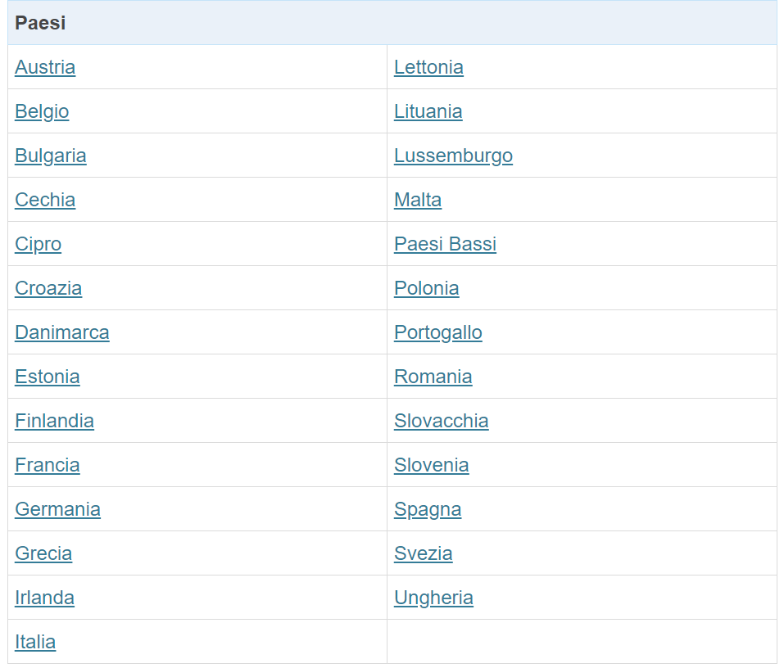
PAESI MEMBRI UE

Slide 78
CONFINI DELL’UNIONE EUROPEA
26 paesi fanno parte dello spazio Schengen:
22 paesi dell’UE
4 paesi associati al di fuori dell’UE (Norvegia, Islanda, Svizzera, Liechtenstein)
di fatto San Marino, Vaticano e Principato di Monaco.
Paesi membri dell’UE ma no Schengen: (Gran Bretagna), Irlanda, Cipro, Croazia, Bulgaria e Romania.

Slide 79
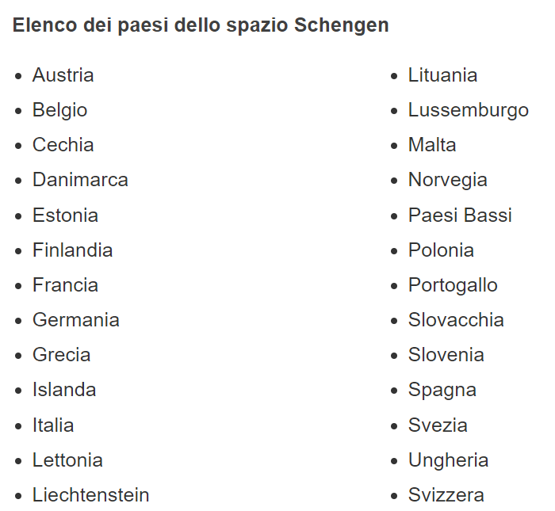
PAESI DELLO SPAZIO SCHENGEN

Slide 80
CONTROLLI NELLO SPAZIO SCHENGEN
I paesi membri hanno comunque la possibilità di ristabilire controlli eccezionali e temporanei
MOTIVAZIONI:
«minaccia grave per l’ordine pubblico e la sicurezza interna» o
«gravi lacune relative al controllo delle frontiere esterne» che potrebbero mettere in pericolo «il funzionamento generale dello spazio Schengen»

Slide 81
PAESI CHE HANNO REINTRODOTTO I CONTROLLI
Danimarca, Francia, Germania, Austria, Norvegia e Svezia.
La Francia a seguito degli attacchi terroristici,
gli altri cinque per far fronte al flusso eccezionale di migranti.
Prima dell'ondata migratoria, veniva usata in caso di eventi sportivi a rischio, vertici di capi di Stato, manifestazioni.
Per la Commissione Ue deve rimanere un'eccezione e rispettare il principio della proporzionalità.
Ma è di fatto una prerogativa dei Governi, su cui Bruxelles può solo esprimere un parere e non porre un veto.

Slide 82
GUERRA IN MEDIO-ORIENTE
21 ottobre 2023: sospensione del Trattato di Schengen in merito ai controlli alle frontiere per ragioni di sicurezza legate a possibili infiltrazioni terroristiche attraverso la 'rotta balcanica’.
Inizialmente il provvedimento durerà dieci giorni prorogabili, cioè fino alle 14 di martedì 31 ottobre. Per quanto riguarda il Friuli Venezia Giulia, il dispositivo comprende i 22 valichi principali per 232 chilometri di confine con la Slovenia, a Est, e a Nord, con l'Austria. Da ieri dunque in entrata e in uscita dall'Italia potranno essere chiesti i documenti.
In totale sono undici i Paesi ad avere ripristinato i controlli ai confini: oltre all’Italia, la Slovenia, l’Austria, la Germania, la Francia, la Repubblica Ceca, la Polonia, la Slovacchia, la Svezia, la Danimarca e la Norvegia, che pur non facendo parte dell’Ue aderisce all’area Schengen.

Slide 83
EUROZONA
Attualmente l'euro (€) è la moneta ufficiale di 19 dei 27 paesi membri dell'UE che insieme costituiscono l'area dell'euro, ufficialmente detta zona euro.
Austria
Belgio
Cipro
Estonia
Finlandia
Francia
Germania
Grecia
Irlanda
Italia
Lettonia
Lituania
Lussemburgo
Malta
Paesi Bassi
Portogallo
Slovacchia
Slovenia
Spagna

Slide 84
GEOGRAFIA E POTERE: le strategie
Peso dei fattori economici sulle scelte strategico-militari
Spostamento centri di potere dalle basi militari alle borse finanziarie
Dalla politica all’economia e alla finanza
GUERRA ECONOMICA
GEOGRAFIA DEL POTERE: concetto di posizione:
Posizione assoluta => condizioni pedo-climatiche
Posizione relativa => Stati cuscinetto => Posizione strategica (Islanda, Gibuti…)

Slide 85
STATO TRA FEDERALISMO E REGIONALISMO
CONFEDERAZIONE: La confederazione è un’alleanza tra Stati, in genere confinanti, che perseguono, soprattutto in campo internazionale, scopi comuni mediante apposite istituzioni, pur mantenendo ciascuno piena indipendenza e sovranità. Il trattato istitutivo crea alcuni organi comuni e assegna loro diverse competenze, tra cui solitamente la sicurezza, la difesa e la politica estera. Esistono numerose confederazioni, come per es. la Comunità di Stati indipendenti sorta sulle ceneri dell’URSS.
FEDERAZIONE: La federazione, o Stato federale, si qualifica come unione di Stati caratterizzata dall’attribuzione della personalità giuridica internazionale all’unione, e dal riconoscimento ai singoli Stati federati dei poteri esecutivo, legislativo e giudiziario nei limiti previsti dalla Costituzione federale.
ES. Svizzera, USA, Germania, Australia, Canada (problema Québec)

Slide 86
STATO TRA FEDERALISMO E REGIONALISMO
STATO REGIONALE: in uno plures
STATO FEDERALE: ex pluribus unum
Evoluzione concetto di REGIONE
REGIONALISMO
Sussidiarietà
Decentramento

Slide 87
Globalizzazione e territori
Pillole di Geopolitica

Slide 88
DEMOCRAZIA E GLOBALIZZAZIONE
Lo Stato ha tre funzioni:
Sviluppo economico
Coesione sociale
Libertà individuale.
Questi livelli sono stati raggiunti nella fase matura del capitalismo, ma sono stati messi in discussione dalla globalizzazione
Al cittadino viene richiesto che sia informato e che consumi: due termini che si fondono perché l'informazione diventa un consumo e nel contempo la propensione al consumo è determinata dall'informazione => nel XXI secolo si parla di «uomo informivoro»
Jürgen Habermas (filosofo, storico e sociologo ancora vivente): con il passaggio da un pubblico culturalmente critico a un pubblico di consumatori di cultura si perde non solo la specificità dell'opera culturale ma anche quella prettamente politica dell'opposizione. La cultura, che passa attraverso i mass media per ottenere la diffusione diventa “cultura di integrazione” formando un estremismo di centro ovvero una classe media massificata e facilmente manipolabile, un populismo democratico.

Slide 89
DEMOCRAZIA E GLOBALIZZAZIONE
Lo Stato entra in relazione con questi processi (informazione e consumi) in modo estremamente problematico: non può astenersi dall'intervenire sull'informazione ma intervenendo la condiziona.
Con la globalizzazione l'informazione si va internazionalizzando : i confini nazionali non contano più nulla e si sono moltiplicate sia le fonti di informazione sia la facilità di accesso ad esse attraverso internet.
Il web erode dunque le prerogative dello Stato => extraterritorialità
Habermas fa notare inoltre che “i semplicistici elogi della libertà che emana da internet sembrano dimenticare che da sempre – da quando è nato lo Stato – la libertà esiste in quanto si accompagna a leggi che la garantiscono e la tutelano”: tali leggi devono rispettare le specificità culturali di chi ne è assoggettato e per una rete globale, regole valide ed accettabili per tutti appaiono un utopia.
D’altronde tutti i motori di ricerca si configurano come multinazionali con sede, però, in un solo Stato, gli USA (solo un browser di peso mondiale, «Opera,» è norvegese
Cinema e televisione “plasmano la mente” marginalizzando la scuola: un sempre crescente numero di persone conforma i suoi modelli di comportamento, valori, obbiettivi, sulla base di input che nascono al di fuori delle istituzioni.

Slide 90
FEDERALISMO E DINAMISMO ECONOMICO
Il federalismo era visto come antitesi dell'accentramento proprio di certi Stati-Nazioni particolarmente compatti e monolitici.
Garantiva un minore appesantimento burocratico, maggiore partecipazione e più rispetto delle minoranze (rispondeva dunque alle esigenze degli Stati-giganti come Stati Uniti, Canada, Messico, Unione Sovietica ma si è dimostrato funzionale anche in piccoli Stati come la Svizzera ed in Belgio).
Il dinamismo economico è tipico del federalismo.
Federalismo => risposta ad una globalizzazione disordinata ed opprimente
Federalismo come risposta più appropriata alla democrazia e multiculturalismo: promuove la "creolizzazione" ovvero la fusione dei diversi gruppi etnico-sociali nello Stato e nella sua gestione politica, culturale ed economica senza emarginarli ai quartieri o stadi più poveri.
L'Unione Europea mette in luce la contraddizione che vive questo secolo

Slide 91
FEDERALISMO E DINAMISMO ECONOMICO
L'Unione Europea mette in luce la contraddizione che vive in questo secolo ogni movimento federalista: esso appare adeguato a esigenze momentanee e nonostante rafforzi gli Stati non vi dà maggior potere lasciando inoltre irrisolto il nodo della sussidiarietà che rende l'Unione "schiava" ai voleri individuali di 28 Stati.
Si è assistito ultimamente alla rinascita del nazionalismo che può anche avere funzioni positive: esso ravviva il senso di solidarietà e appartenenza (contro le spinte secessioniste) ma spesso strumentalizza il malcontento. Per esempio nel processo di decolonizzazione il nazionalismo ha rinforzato le istituzioni nate al momento dell'indipendenza.

Slide 92
STATO E GLOBALIZZAZIONE
Il senso di appartenenza e il benessere dei cittadini possono essere regolati dallo Stato attraverso il Welfare.
Lo Stato serve a proteggere la società civile dalla impersonale e asociale inerzia della globalizzazione in quanto questa produce diseguaglianza per il particolare tipo di sviluppo economico che la contraddistingue:
essa aumenta la precarietà del lavoro allargando la fascia dei gruppi sociali a rischio di povertà.
La globalizzazione, aumentando i flussi migratori ha aumentato anche il razzismo che può portare all'automarginalizzazione di certi strati sociali (come per esempio le rivolte delle banlieues francesi nel 2005).
Le banlieues (periferie) sono in gran parte cittadini del paese di accoglienza e sono sradicati da quello di origine di cui spesso non conoscono neppure la lingua eppure trovano nella loro diversità una forza che li amalgami e li rassicuri => nuovo dato geopolitico che si accompagna all’urbanizzazione di massa
Il principale problema dei ghetti urbani è la disoccupazione.

Slide 93
STATO E GLOBALIZZAZIONE
Rapporto fra Stato e Nazione: la coincidenza fra i due tende a oscillare.
Esistono nazioni senza ricordi comuni che fanno del desiderio di convivere il futuro la loro ragione d'essere (Stati Uniti)
Esistono anche nazioni che hanno una storia comune ma nessuna volontà di condividere il futuro (gli ex Stati comunisti dell'URSS).

Slide 94
MODELLO ASIATICO
Il modello asiatico: si contrappone allo Stato westfaliano ed industriale
il modello asiatico suddiviso in tanti modelli diversi:
Il modello cinese: ha rielaborato il sistema comunista in modo da epurarlo di tutte le sue specificità europee e trasformarlo nel gestore di uno sviluppo capitalistico accelerato con ferreo controllo del disagio sociale che ne derivava.
Il Giappone: applica la democrazia occidentale
L'India: la democrazia vi ha accompagnato il boom economico e la nascita del welfare come in Giappone e rappresenta l'unico caso di una grande nazione dove la modernizzazione economica, la liberalizzazione e l'integrazione in un economia globale di mercato sono avvenute sotto un governo liberal democratico.

Slide 95
I CONFINI COME INTERFACCIA DELLA DIVERSITA’
Zygmunt Bauman (sociologo e filosofo polacco di origini ebraiche ancora vivente): più i confini sono visibili e i segni di demarcazione sono chiari più è ordinato lo spazio sul quale ci muoviamo. Quanto più le demarcazioni sono chiare, tanto più i confini danno sicurezza. Inoltre, le guerre "di confine" si stanno diradando lasciando spazio al negoziato (spesso estremamente complesso come per esempio il problema delle isole giapponesi Kuruli, occupate dai sovietici nel 45 e di cui Tokio chiede la restituzione su base di un accordo firmato con la Russia nell'800).
La globalizzazione ammorbidisce i contrasti tra Stati perché li rende dipendenti economicamente uno dall'altro.
Per Kant nel “Per la pace perpetua” la situazione naturale degli Stati è il conflitto come lo è quella degli uomini allo stato di natura di “insocievole socievolezza”. Per uscire dal vicolo cieco, bisogna far cadere le barriere e le frontiere su base di un accordo universale cosmopolita. Egli prevedeva una confederazione di liberi Stati uniti dall'accettazione di un diritto cosmopolitico. “Si è progressivamente giunti a un punto tale che la violazione dei diritti da una parte viene risentita ovunque”.

Slide 96
I CONFINI COME INTERFACCIA DELLA DIVERSITA’
Bauman introduce due nuovi concetti:
La dinamicità del confine/frontiera : il confine indica il termine di un territorio dove si esercita la sovranità mentre la frontiera sottintende l'esistenza di un fronte (dunque di una guerra o di un confronto fra diverse entità). Il confine può dunque essere statico per secoli (se coincide con barriere geografiche) mentre la frontiera è spesso in movimento. (Per esempio, l'espansione della rete ferroviaria, tutta la zona subsahariana decolonizzata, le zone abitate da minoranze etniche e religiose ove uno stato centrale favorisce gli spostamenti di popolazione per diluire le diversità modificano le frontiere).
Le regioni di confine sono aree privilegiate per quanto riguarda le possibilità di scambio (sia di commercio, sia di uomini e di lingue) ove la cooperazione appare più facile.

Slide 97
ELEMENTI DELL’ATTUALE DISORDINE INTERNAZIONALE
Il concetto descritto precedentemente di "Stato Guida«, spesso non ha la capacità di ottenere i suoi obbiettivi sia per gli attori e risorse deboli sia per capacità organizzative
Fenomeni di frammentazione e fallimento di Stati e intere regioni.
Nonostante Lizza ritenga che gli Stati siano ancora attori fondamentali nelle relazioni internazionali questi sono indeboliti da:
l'instabilità del sistema (bipolare e non)
la nascita di confini spontanei senza demarcazioni (per esempio il confine che separa le periferia dal centro città: "confini così invisibili ma così reali da fare delle periferie un luogo di confine") e, sempre fra i confini invisibili, quelli legati alle diversità religiose (col problema della Turchia nell'UE etc.).

Slide 98
ELEMENTI DELL’ATTUALE DISORDINE INTERNAZIONALE
3)
La crisi dello stato dovuta alla sua progressiva erosione della sovranità sia da parte di istituzioni e poteri transnazionali sia dall'assenza di confronto fra multinazionali e Stato. Infatti, La superiorità economica si traduce spesso in un diritto alla extraterritorialità: in Amazzonia per esempio le grandi multinazionali dell'industria alimentare, del settore estrattivo e del legno hanno creato – pur senza violare formalmente le leggi – latifondi che si amministrano in modo autonomo per lo Stato con conseguenze spesso tragiche per le popolazioni locali. Infine, le multinazionali non esitano a corrompere il sistema politico locale => la corruzione è una forza antistato e una delle maggiori cause a livello globale di instabilità e insicurezza delle società perché mina le istituzioni e i valori della democrazia, mette a repentaglio lo sviluppo sostenibile e la prosperità economica
Oggi è inquietante la tendenza della popolazione a sfuggire al controllo statale attraverso i condizionamenti dei mass media, i flussi migratori, le predicazioni religiose, la corruzione dilagante e una perdita di fiducia che si traduce in una perdita di lealtà nei confronti del potere. Bisogna ricorrere al recupero di una sovranità popolare attraverso i partiti, i gruppi di interesse, la società civile.

